Slide 1
東京オリンピックに向けた テロ対策の強化
～被害を最小限にするために～
農学部××学科 ３年○組△番［学生番号］［氏名］

Slide 2
東京オリンピックに向けて、テロ対策の強化が必要。
現在日本では、テロを未然に防ぐことに重点を置いている。
テロが起きた場合を想定し、被害を最小限に抑える対処の強化にも力をいれるべき
⇒これを実現するには、意識改革・海外の協力が必要だと考える。
もちろん大事だが

Slide 3
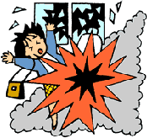
背景
東京オリンピックには海外からの観光客が多く訪れる。
現在海外ではイスラム過激派をはじめとする多くのテロが起こっており、外国人が多く来日することでテロのリスクが増えると言わざるをえない。
⇒テロ対策の強化が必要

Slide 4
テロ対策
未然に防ぐ防止策
被害を最小限に抑える対処法
・警備の強化
・入国管理の徹底
・情報収集 など
・避難指示
・爆弾処理
・犯人確保 など
⇒力を入れている
⇒国際的に見て遅れている！

Slide 5
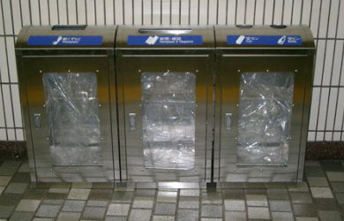
具体例１～ゴミ箱の形状～
日本
爆発物などの危険物が投入された際、発見しやすいようにするため袋が透明。
⇒爆発するとゴミ箱が大破し、ガラス片などが飛び散って被害大。
被害を最小限に抑える対処法

Slide 6
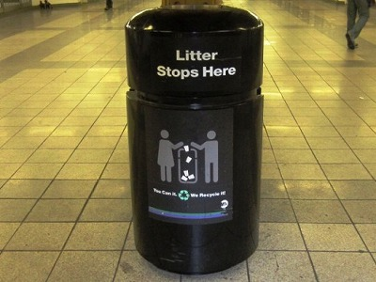
具体例１～ゴミ箱の形状～
アメリカ
上部からゴミを入れる円筒型で、頑丈なスチール製。
⇒爆発が起こっても爆風は上部にしか向かず、大破しない。
⇒被害の拡大を防げる。
被害を最小限に抑える対処法

Slide 7
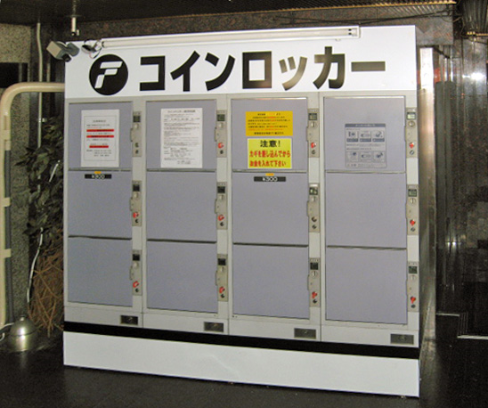
具体例２～コインロッカーの場所～
海外
数が少なく、設置場所は人通りの少ない地下などに専用フロアを設けている。
⇒コインロッカーの利用者のみに被害。
日本
利便性を重視し、人通りの多い場所に多数設置。
⇒多くの人に被害が及ぶ可能性あり。
被害を最小限に抑える対処法
被害を最小限に抑える対処法

Slide 8
以上から
日本は、テロが起きたときの対策が不十分であると言える。
海外に比べ、被害が広範囲に及んでしまう可能性大。
被害を最小限に抑える対処法の強化が必要！

Slide 9
対処法が遅れている原因
日本は、大きなテロがほとんど起きていない。
⇒どうしても危機感が薄くなり、被害の大きさを甘く見過ぎる。
⇒テロが起きないことが普通なので、「テロを起こさない」、「犠牲者を出さない」ことに固執しすぎる。
改善するには
意識改革が必要

Slide 10
意識改革
日本はテロへの危機感が薄いことを自覚すべき。
テロを完全に防ぐことは不可能だと認識すべき。
テロの被害は想像以上に甚大なもの。被害を出さないではなく、 最小限に抑えるという風に意識を変えるべき。
被害を最小限に抑える対処法の強化が可能！！
これを踏まえた上で
海外の協力
テロ被害の少ない自国だけでの判断は避け、 海外に協力を求め、積極的に海外のテロ対策を取り入れるべき

Slide 11
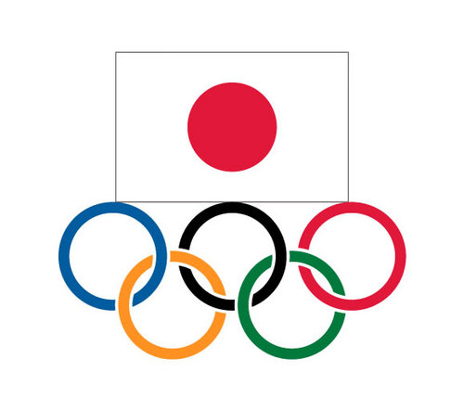
まとめると
日本はテロが起きたときの対策が不十分。
⇒被害を最小限に抑える対処法の強化が必要。
⇒対処法を強化するには、意識改革を行い・海外の協力を得るべき
すでに力をいれている防止策と合わせれば国際的に遅れをとらない最先端のテロ対策が可能になると思います！
最先端のテロ対策持って東京オリンピックを迎えられるといいですね。
ご清聴ありがとうございました！

